Slide 1

第六章 虚拟化
云计算技术
第六次课：2022年03月30日

Slide 2
第六章 虚拟化
第六章 虚拟化
基本概念
基本原理
典型实现方案
管理与调度
容器技术

Slide 3
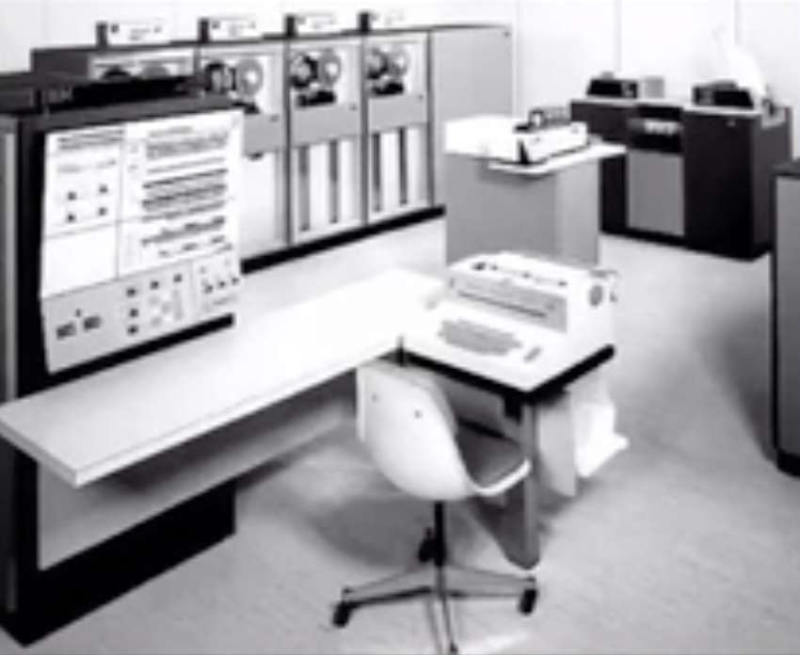
6.1 虚拟化技术概述
6.1 虚拟化技术概述
历史：
经典虚拟机的概念可追溯至20世纪70年代，主要目的是为了使多个旧式OS运行在同一台主机上，并共享相关资源和服务。
1967年，IBM推出第一代虚拟化产品线S/360系统，随后发展出S/390系统以及基于Linux的z800/900主机系统。
虚拟化产品的另一家领先公司VMware，主要基于Intel的32bit和64bit处理器架构，开发出了VMware Workstation、VMware Player、Fusion、ESX等产品。
S/360系统

Slide 4
6.1 虚拟化技术概述
6.1 虚拟化技术概述
定义：
虚拟化(Virtualization)是计算机资源的逻辑表示，主要目的是使上层计算或应用与下层的资源或管理解耦，把底层资源抽象成另一种形式的资源，从而提供给上层使用和分享。
虚拟机监视器(Virtual Machine Monitor)为软件和硬件的复制提供必要的机制。
虚拟机本质上是一套软件系统，它和物理机(Physical Machine)可形成对应。
对虚拟机来说，也存在虚拟处理器、虚拟存储、虚拟网络的概念，其中处理器（计算）虚拟化的实现最为关键。
经典虚拟机的实现方式主要采取宿主型(Hosted VM)，即虚拟化软件直接安装在宿主机的OS中，虚拟内存、磁盘、I/O设备的状态都被封装成专用的文件保存在宿主机上。
经典虚拟机的特点：
多态(Polymorphism)：支持多种类型的OS。
重用(Manifolding)：虚拟机的镜像可以被反复复制和使用。
复用(Multiplexing)：虚拟机能够对物理资源时分复用。

Slide 5
6.2 虚拟机核心原理与技术
6.2 虚拟机核心原理和技术
6.2.1 系统接口
计算机系统的组建离不开各式各样的接口，接口将两个不同的对象环境联系起来，使之得以协调运行。
最基本的接口是微处理器指令集架构(Instruction Set Architecture, ISA)。
然而，应用程序一般不是借助于ISA直接运行在硬件平台之上的，多个软件应用一般也不完全隔离运行，它们共同运行在某个OS之上，并共享其服务。
API

Slide 6
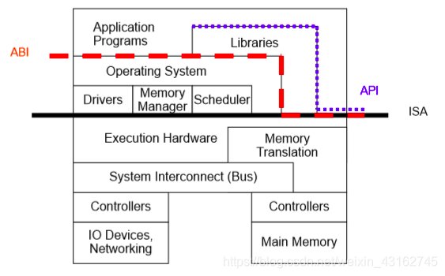
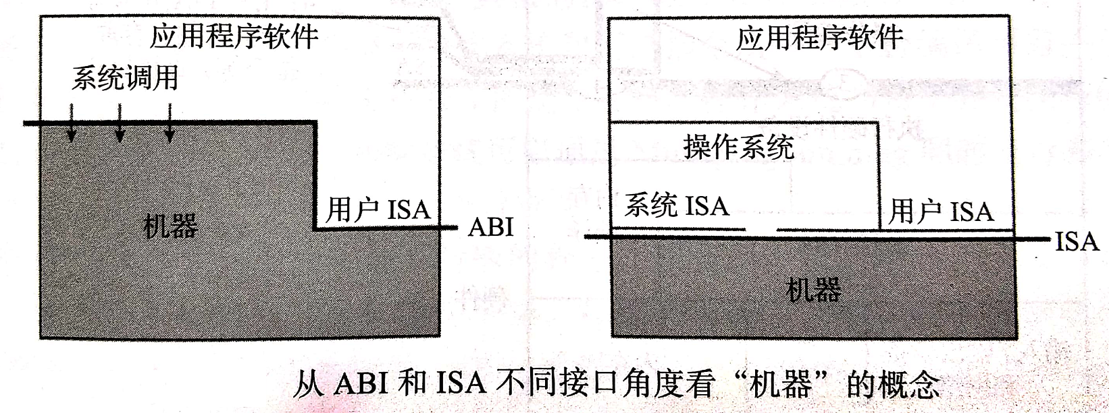
6.2 虚拟机核心原理与技术
6.2 虚拟机核心原理和技术
6.2.1 系统接口
应用程序二进制接口(Application Binary Interface, ABI)给程序提供使用硬件资源和系统服务的接口，ABI包括所有用户指令和部分系统调用接口，应用程序和OS与硬件的交互都通过ISA接口完成，而应用程序与关键硬件资源的交互是间接的，需要OS通过系统调用方式实现。

Slide 7
6.2 虚拟机核心原理与技术
6.2 虚拟机核心原理和技术
6.2.1 系统接口
应用程序二进制接口(Application Binary Interface, ABI)给程序提供使用硬件资源和系统服务的接口，ABI包括所有用户指令和部分系统调用接口，应用程序和OS与硬件的交互都通过ISA接口完成，而应用程序与关键硬件资源的交互是间接的，需要OS通过系统调用方式实现。
与ABI不同，应用程序接口(Application Programming Interface, API)通常由某种高层次语言定义，其关键元素是一个能够由应用程序调用来触发多种服务的系统标准库。一般来说，API的功能往往涉及一个或多个ABI层面的OS调用。

Slide 8
6.2 虚拟机核心原理与技术
6.2 虚拟机核心原理和技术
6.2.1 系统接口—从不同角度看机器
从ISA角度看，机器可以指代整个计算机硬件架构和设备。
从ABI接口层面看，机器可以指代整个硬件设备连同其上的OS。
从API角度看，一个完整的机器还包括了关键的库函数，需要特定程序的支持。

Slide 9
6.2 虚拟机核心原理与技术
6.2 虚拟机核心原理和技术
6.2.1 系统接口—从不同角度看机器
从ISA角度看，机器可以指代整个计算机硬件架构和设备。
从ABI接口层面看，机器可以指代整个硬件设备连同其上的OS。
从API角度看，一个完整的机器还包括了关键的库函数，需要特定程序的支持。
6.2.2 运行模式
各类接口的引入对于保护多用户多程序并发运行是有极大好处的，各类应用对资源的访问是间接的，需要通过OS并借助系统调用来完成，为实现这一过程，大部分系统支持至少两种操作模式：Kernel Mode & User Mode。
与之对应，ISA被设计为两大类： User ISA & System ISA。
User ISA：指对于应用程序完全可见的指令子集。
System ISA：仅为具有较高监控权限的系统（如OS）可见。

Slide 10
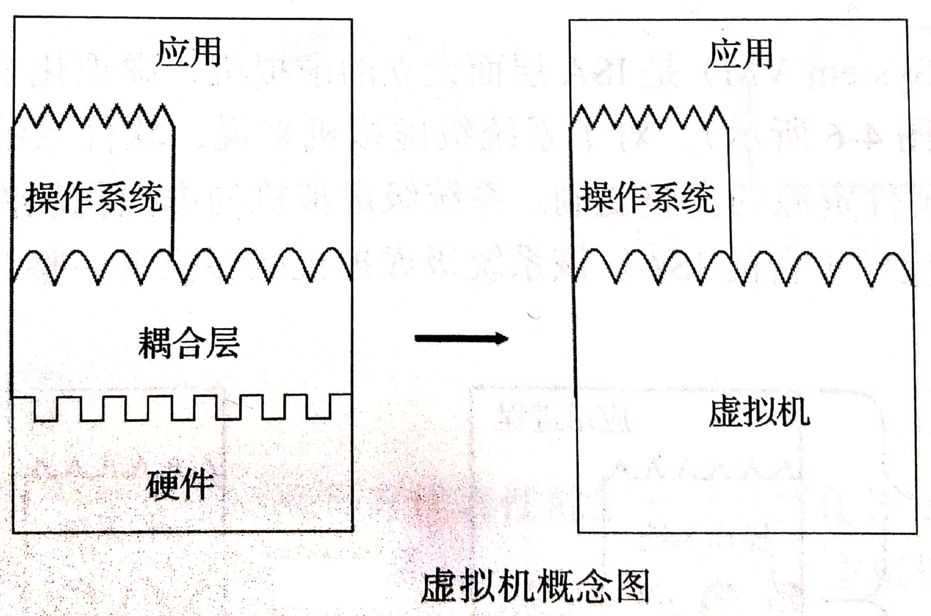
6.2 虚拟机核心原理与技术
6.2 虚拟机核心原理和技术
6.2.3 虚拟机的分类
从某一接口出发，通过为底层机器配置一个耦合的软件而形成的、具有新的虚拟接口的系统，就是一个虚拟机。
在这个虚拟机之上，原始上层软件可以无缝的运行。

Slide 11
6.2 虚拟机核心原理与技术
6.2 虚拟机核心原理和技术
6.2.3 虚拟机的分类
从某一接口出发，通过为底层机器配置一个耦合的软件而形成的、具有新的虚拟接口的系统，就是一个虚拟机。
在这个虚拟机之上，原始上层软件可以无缝的运行。
进程级虚拟机(Process VM)
是基于OS的VM，是应用程序二进制接口ABI层面设立的虚拟机，虚拟化软件需要为用户程序模拟所需要的主机硬件功能。
系统级虚拟机(System VM)
是基于硬件的VM，是ISA层面设立的虚拟机，虚拟化软件设置在硬件设备和软件系统之间。

Slide 12
6.2 虚拟机核心原理与技术
6.2 虚拟机核心原理和技术
客户机
应用进程
应用进程
运行时系统
虚拟化软件
OS
虚拟机
宿主机
硬件
进程级虚拟机
应用进程
应用进程
客户机
OS
OS
VMM
虚拟化软件
虚拟机
宿主机
硬件
系统级虚拟机

Slide 13
单选题
1分
以下不属于系统接口的是：
A
ISA
B
ABI
C
API
D
UI
提交

Slide 14
单选题
1分
以下对机器描述错误的是：
A
机器是指为安装任何软件的物理机器。
B
从ISA角度看，机器可以指代整个计算机硬件架构和设备。
C
从ABI接口层面看，机器可以指代整个硬件设备连同其上的OS。
D
从API角度看，一个完整的机器还包括了关键的库函数，需要特定程序的支持。
提交

Slide 15
多选题
1分
微处理器指令集架构包括：
A
Kernel Mode
B
Kernel ISA
C
User ISA
D
System ISA
提交

Slide 16
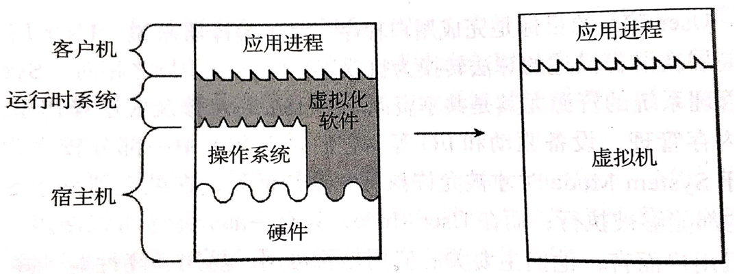
单选题
1分
下图的虚拟机属于：
A
进程级虚拟机
B
系统级虚拟机
提交

Slide 17
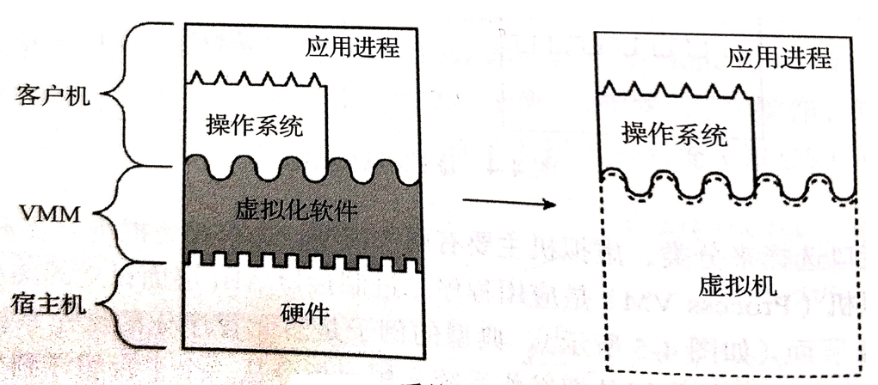
单选题
1分
下图的虚拟机属于：
A
进程级虚拟机
B
系统级虚拟机
提交

Slide 18
6.3 虚拟化的实现
6.3.1 Xen虚拟机技术
Xen和Hypervisor
Xen虚拟机技术创造了一个基于原生态硬件的Hypervisor，它把虚拟化软件直接安装在不加任何修饰的服务器原生态硬件上。
对Xen来说，Hypervisor上一般运行多个客户作业系统，有个特殊的虚拟机会成为管理其它客户作业系统的高权限管理VM，Xen称它为Domain0。
Domain0能够和Hypervisor交互，其上一般安装用于操纵底层硬件的驱动软件，可以启动或者停止虚拟机。
与Domain0相对应，其他客户使用的是在该管理VM旁运行的客户VM，称为DomainU。
这种对虚拟机功能的划分也应用在Microsoft的Hyper-V虚拟化技术中，管理VM的一般称为Parent Partition，而客户VM一般称为Child Partition。

Slide 19
6.3 虚拟化的实现
6.3.1 Xen虚拟机技术
Hypercall和Para-Virtualization技术
全虚拟化(Full Virtualization)能够提供很好的隔绝和安全保护，以及更好的移动性，不需要硬件或OS的支持来虚拟化敏感或者特权指令。VMware的虚拟化产品和Microsoft的Virtual Server是全虚拟化的代表。
为减轻虚拟化的复杂度，Xen采用了Para-Virtualization方法，该方法并不会让客户OS认为自己运行在真实独立的硬件资源上，而是要求对客户OS进行改进，使它们了解自己运行在虚拟环境下，从而采取不同的接口调用方式，因此适合于开源OS。
Para-Virtualization在Hypervisor里不对设备驱动器进行仿真，仅对CPU和内存做虚拟，所以又称半虚拟化或准虚拟化。
客户OS会发出一些由于硬件不支持而无法被虚拟化的OS指令，称为“低特权态下发出的敏感指令”，处于高特权态（内核态）的Hypervisor必须先拦截这些指令并进行检查，确认“无害”后方能交给硬件机器处理。
但传统x86硬件设计并没有考虑此类虚拟化的要求，因此这类指令不能自动被Hypervisor截获。

Slide 20
6.3 虚拟化的实现
6.3.1 Xen虚拟机技术
Hypercall和Para-Virtualization技术
对于不能自动被Hypervisor截获的指令，Para-Virtualization技术采用在Guest OS中人为植入一种特殊系统调用Hypercall的方法，使处理流程自动进入Hypervisor以获得无害化处理。
因为需要在Guest OS中植入这些Hypercall，因此Para-Virtualization技术需要对Guest OS内核做修改后方能使用。
对非开源OS，只有OS厂商才能制作Guest OS。
Para-Virtualization的代表性应用包括Xen和Microsoft的Hyper-V。
除了OS协助的虚拟化外，还可以采用硬件协助的虚拟化技术(Hardware-Assisted-Virtualization)来实现“低特权态下发出的敏感指令”的处理，该技术以Intel VT-x与AMD-V为代表。
若不考虑半虚拟化与全虚拟化在IO设备处理上的不同，硬件协助的虚拟化技术事实上已经消除了半虚拟化与全虚拟化之间的差别。

Slide 21
6.3 虚拟化的实现
6.3.1 Xen虚拟机技术
Xen调度器
一个Xen的Domain上可以拥有一个或以上的虚拟CPU(vCPU)，这些vCPU会周期性的运行在物理CPU上，如果没有特别指定，Xen尽可能的把vCPU均匀的分布在物理CPU上。
借助相关指令，用户可以控制某一个Domain拥有的vCPU个数，或者把vCPU固定在某一个物理CPU(PCPU)上面。
Xen调度器管理各个Domain在物理CPU上的运行，它尽量保证公平的分配，并尽可能避免CPU时钟的浪费，Domain0也受其制约。
Xen设计了基于Credit的调度器，如果目前有更多的PCPU资源，所有DomainU都能获得所需的资源；否则，调度器决定各个vCPU获得的PCPU份额。
1）Xen调度器给每个Domain分配一个权重(Weight)，比如权重200的Domain可以获得两倍于权重100的Domain的CPU份额。
2）Xen调度器还给Domain施加了一个封顶阈值(Cap)，即可以使用的最高绝对份额，用百分比表示。
3） vCPU运行时消耗Credit，当一个vCPU用光了自身的Credit，那么只有在比它优先级更高的vCPU运行结束后才能使用物理处理器。

Slide 22
6.3 虚拟化的实现
6.3.2 KVM虚拟机技术
KVM是Kernel-based Virtual Machine的简称，是基于虚拟化扩展(Intel VT或AMD-V)的x86硬件的开源虚拟化解决方案。
在KVM中，虚拟机表现为常规的Linux进程，虚拟机的每一个vCPU都被实现为一个Linux进程，使用Linux自身的调度器进行管理。
一般来说，Linux的进程包括两种执行模式：内核态和用户态。用户态是应用程序运行的常见默认模式，当需要特权服务时（如硬盘写入）则进入内核态。
客户机是作为一个用户态进程存在的，这个进程称为QEMU，每个客户机有自身的用户模式和内核模式。

Slide 23
单选题
1分
对Xen来说，管理其它客户作业系统的高权限管理VM称为：
A
Domain0
B
DomainU
C
Parent Partition
D
Child Partition
提交

Slide 24
单选题
1分
对Hyper-V来说，管理其它客户作业系统的高权限管理VM称为：
A
Domain0
B
DomainU
C
Parent Partition
D
Child Partition
提交

Slide 25
单选题
1分
Xen采用的虚拟化技术属于：
A
全虚拟化技术
B
半虚拟化技术
C
CPU虚拟化技术
D
硬件虚拟化技术
提交

Slide 26
多选题
1分
Xen调度器进行调度管理的要素包括：
A
权重
B
封顶阈值
C
Credit
D
CPU时钟
提交

Slide 27
单选题
1分
KVM技术中，客户机是作为( )进程运行的。
A
用户态
B
内核态
C
系统态
D
特权态
提交

Slide 28
6.3 虚拟化的实现
6.3.3 其它资源虚拟化技术
I/O虚拟化
处理器是通过I/O设备来访问外设资源的，I/O设备的相关虚拟化称为I/O虚拟化
I/O虚拟化包括虚拟的芯片组、虚拟的PCI总线、虚拟的系统设备、虚拟的基本I/O设备（如网卡硬盘等）。
I/O虚拟化主要通过VMM截获客户OS对设备的访问请求，然后以软件模拟的方式实现真实设备的效果。主要过程包括三个方面：设备发现、访问截获、设备模拟。
设备发现：可以帮助客户OS识别虚拟化设备，从而加载相关驱动程序，客户OS中的驱动会按照接口定义访问这个虚拟设备。
访问截获：I/O设备的访问本身是特权指令，处于低特权的客户机访问端口I/O会抛出异常，从而陷入到VMM中，交给设备模拟器进行模拟。
一些I/O虚拟化的例子包括VLAN、VT-d（Intel为I/O直接访问设计的虚拟化技术）等。

Slide 29
6.3 虚拟化的实现
6.3.3 其它资源虚拟化技术
GPU虚拟化
VMware推出了不同的GPU虚拟化方案，包括虚拟共享图像加速(vSGA)和虚拟专用图像加速(vDGA)。
通用的GPU虚拟化技术目前有不同的实施方法，如显卡直通(GPU pass-through)和显卡虚拟化(Shared vGPU)。
显卡直通：绕过虚拟机管理系统，为每个虚拟机分配专用的GPU设备，只有该虚拟机拥有使用GPU的权限。
优点：虚拟机独占设备保留了GPU的完整性和独立性，在性能方面与非虚拟化条件下接近，且可以用来进行通用计算。
缺点：不支持实时迁移等虚拟机高级特性，虚拟机整合率取决于物理GPU的数目。
显卡虚拟化：将GPU资源进行细粒度切分，并将这些资源时间片段分配给不同的虚拟机使用，这其实是采用了半虚拟化I/O的方法，通过vGPU管理模块分时共享一个物理GPU。
优点：使用灵活，虚拟机整合率高。
缺点：性能不如显卡直通技术。

Slide 30
多选题
1分
I/O虚拟化的主要过程包括三个方面：
A
I/O驱动
B
设备发现
C
访问截获
D
设备模拟
提交

Slide 31
6.4 虚拟机的管理与调度
6.4.1 虚拟机热迁移
虚拟机热迁移(Live Migration)：又叫动态迁移或实时迁移，通常是将整个虚拟机的运行状态完全保存下来，同时可以快速恢复到原有硬件平台甚至是不同硬件平台上。
这种方式能极大降低服务宕机时间和整体迁移时间，服务恢复以后，虚拟机仍旧平滑运行，用户不会察觉到任何差异。
虚拟机迁移的三个步骤：
传输虚拟机的基本配置和设备信息。
传输虚拟机内存和关键状态。
恢复目标虚拟机运行。
一般来说，传输时间和虚拟机的工作内存大小成正比，传输过程中原系统服务有可能出现短暂停机。

Slide 32
6.4 虚拟机的管理与调度
6.4.1 虚拟机热迁移
虚拟机迁移的主要方式：预拷贝和后拷贝。
预拷贝(Pre-Copy)：需要经过初始复制、迭代复制、停机复制三个过程。
初始复制：将虚拟机全部内存页面复制到目标主机。
迭代复制：针对上一轮过程中源虚拟机被修改的内存文件进行复制。
停机复制：将虚拟机剩余的少量没有同步内存页面和信息复制到目标主机。
理想的Pre-Copy性能应该等同于内存没有被改写的停机拷贝(Stop-and-Copy)。
最糟糕的情况下，可能存在较长时间的内存脏页面的迭代传送过程，引起极大的系统开销。
脏页是Linux内核中的概念，因为硬盘的读写速度远赶不上内存的速度，系统就把读写比较频繁的数据事先放到内存中，以提高读写速度，这就叫高速缓存。linux是以页作为高速缓存的单位，当进程修改了高速缓存里的数据时，该页就被内核标记为脏页，内核将会在合适的时间把脏页的数据写到磁盘中去，以保持高速缓存中的数据和磁盘中的数据是一致的。

Slide 33
6.4 虚拟机的管理与调度
6.4.1 虚拟机热迁移
虚拟机迁移的主要方式：预拷贝和后拷贝。
后拷贝(Post-Copy)：
源主机先传输包括处理器状态在内的、能够在目标主机上运行的最小数据集。
然后停止源虚拟机的运行，目的主机借助最小数据集恢复虚拟主机运行。
最后通过网络从源虚拟主机获取内存页面。

Slide 34
6.4 虚拟机的管理与调度
6.4.2 检查点和热备份
作为虚拟化的一个重要机制，检查点可以对虚拟机进行系统级的状态保存。该机制提供了将虚拟机恢复到过去状态的快速而简单的方法，并确保恢复后的虚拟机可以继续运行。
可以通过周期性的制造检查点来捕获虚拟机信息，然后动态的把虚拟机信息复制到另一个备份主机上，即使原始物理机出现故障，系统也可以借助虚拟机检查点来恢复到最近状态。
需要注意的是，对于虚拟机层面的检查点设置会占用大量的检查点空间，可能达到数G字节。
这样大量的数据写入硬盘会不可避免的降低虚拟机的磁盘性能，或者造成和宿主机上共存应用对其他资源(CPU，I/O带宽等)的竞争。
不建议在虚拟机提供时间敏感型服务时使用检查点，也不建议在存储空间的可用性至关重要时使用检查点。

Slide 35
6.4 虚拟机的管理与调度
6.4.3 虚拟化资源整合
根据VMware的报告，在传统的“一虚拟机一负载”供给模式下，大多数服务器的利用率很低，这导致了虚拟机资源过度供给和资源利用率不高。
服务器整合(Server Consolidation)是借助虚拟化来实现多应用对物理服务器的共享，提升资源利用率。
每个子系统被封装在虚拟机内，并集中部署。
服务器整合：寻找适合的候选虚拟机，根据应用程序推断整合方案，跟踪整合后的应用程序性能，并调整资源利用方式。
服务器整合比(Consolidation Ratio)指一台物理机上部署的虚拟机的数量
根据IBM公司2010年的调查显示，整合比一般在10:1。
针对微软公司应用的理想整合比可达18:1。
整合比不是越高越好，把过量的虚拟机安置在资源有限的物理机上，会导致系统性能的极大下降，增加运维难度，还会增大能源消耗。

Slide 36
6.4 虚拟机的管理与调度
6.4.4 虚拟机蔓延管控
随着虚拟机数量飞速增长，回收虚拟化的计算资源或清理非正常虚拟机的工作变得越来越困难，这种不受控制的虚拟机繁殖被称为虚拟机蔓延(VM Sprawl)。
虚拟机蔓延的表现形式：
虚胖虚拟机：虚拟机被过度配置，如规划了过高的CPU、内存和存储容量等。
幽灵虚拟机：虚拟机的创建没有经过符合规程的审核和验证，造成不必要的系统配置，或者由于业务需求需要保留一定数量的冗余虚拟机。这些虚拟机弃用后，导致人们不知道这些虚拟机创建的原因，不敢删除回收，任其消耗资源。
僵尸虚拟机文件：许多虚拟机虽然被停机了，但由于生命周期管理流程的缺陷，相关虚拟机镜像文件依然保留在硬盘上。有时出于可靠性的考虑，文件可能还存在许多副本，这些僵尸资源占据着大量服务器存储资源。

Slide 37
6.4 虚拟机的管理与调度
6.4.4 虚拟机蔓延管控
解决虚拟机蔓延的关键在于优化对虚拟机全生命周期的管控，可概括为3R：
降低(Reduce)：减少不必要的虚拟机供给，包括减少缺乏认证的过度供给的虚拟机资源，降低虚拟机资源的浪费，这能够极大的提升投资回报率。
重用(Reuse)：意味着不止一次的使用虚拟机资源，无论每次使用是否做同样的工作。对于虚拟化基础设施来说，资源的重用能极大提升利用率。
回收(Recycle)：回收过程包括收集、处理、重生产和重使用。对于回收过程来说，如何准确的确定不再活跃的虚拟机是个非常有挑战的问题。

Slide 38
6.4 虚拟机的管理与调度
6.4.5 弹性伸缩
弹性伸缩(Elastic Compute Cloud, EC2)是云计算平台的一个关键特性，指根据用户的业务需求和发展策略，系统能自动调整其所需的计算资源的能力。
有了弹性伸缩技术，用户可以在业务需求高峰时无缝的增加ECS(Elastic Compute Service)实例，并在业务需求下降时自动减少ECS实例以节约成本
利用垂直扩展，可以实时升级CPU和内存，实时升级带宽。
利用水平扩展，可以实时创建新的实例，完成任务后，可以立刻销毁这些实例

Slide 39
单选题
1分
将整个虚拟机的运行状态完全保存下来，以便快速恢复到原有硬件平台甚至是不同硬件平台上的技术，称为：
A
虚拟机复制
B
运行时拷贝
C
虚拟机热迁移
D
平台转移
提交

Slide 40
单选题
1分
一般来说，虚拟机热迁移的传输时间和虚拟机的（ ）大小成正比
A
工作内存
B
硬盘容量
C
存储数据的大小
D
应用数量
提交

Slide 41
多选题
1分
虚拟机热迁移的主要方式包括：
A
全拷贝
B
部分拷贝
C
预拷贝
D
后拷贝
提交

Slide 42
单选题
1分
为了能将虚拟机恢复到之前运行的一个状态，应当设置：
A
热迁移备份
B
检查点
C
虚拟机备份
D
物理机备份
提交

Slide 43
单选题
1分
服务器整合比是指：
A
可以整合的服务器在所有服务器中的占比。
B
将多台服务器整合提供计算资源。
C
一台物理机上部署多台虚拟机。
D
一台物理机上部署的资源共享的虚拟机的数量。
提交

Slide 44
多选题
1分
虚拟机蔓延的表现形式包括：
A
虚胖虚拟机
B
垃圾虚拟机
C
幽灵虚拟机
D
僵尸虚拟机文件
提交

Slide 45
单选题
1分
规划了过高的CPU、内存和存储容量的虚拟机称为：
A
虚胖虚拟机
B
垃圾虚拟机
C
幽灵虚拟机
D
僵尸虚拟机文件
提交

Slide 46
多选题
1分
有一台虚拟机，连续多天观测发现其一直未被使用，目前该虚拟机创建的原因已经丢失，这种虚拟机可能是：
A
虚胖虚拟机
B
正常虚拟机
C
幽灵虚拟机
D
僵尸虚拟机文件
提交

Slide 47
单选题
1分
已经弃用的虚拟机，其对应的保存在硬盘上的、未能及时发现和删除的虚拟机文件称为：
A
虚胖虚拟机
B
垃圾虚拟机
C
幽灵虚拟机
D
僵尸虚拟机文件
提交

